Slide 1
EL VERDADERO YO

Slide 2
2 Timoteo
2 Timoteo 4:6-7
2 Timoteo 4:18
⁶Porque yo ya estoy para ser derramado como una ofrenda de libación, y el tiempo de mi partida ha llegado. 7 He peleado la buena batalla, he terminado la carrera, he guardado la fe.
¹⁸El Señor me librará de toda obra mala y me traerá a salvo a Su reino celestial. A Él sea la gloria por los siglos de los siglos. Amén.
El verdadero yo

Slide 3
Romanos 8:38-39
Porque estoy convencido de que ni la muerte, ni la vida, ni ángeles, ni principados, ni lo presente, ni lo por venir, ni los poderes, 39 ni lo alto, ni lo profundo, ni ninguna otra cosa creada nos podrá separar del amor de Dios que es en Cristo Jesús Señor nuestro.

Slide 4
¡El cuerpo no es el verdadero yo!
"Entonces el SEÑOR Dios formó al hombre del polvo de la tierra, y sopló en su nariz el aliento de vida, y fue el hombre un ser viviente”. (Génesis 2:7)
Entonces el polvo volverá a la tierra como lo que era, Y el espíritu volverá a Dios que lo dio. (Eclesiastés 12:7)
“No teman a los que matan el cuerpo, pero no pueden matar el alma”. (Mateo 10:28)
"Yo soy la resurrección y la vida; el que cree en Mí, aunque muera, vivirá, y todo el que vive y cree en Mí, no morirá jamás”. (Juan 11:25-26)

Slide 5
Pablo llamó al cuerpo una tienda.
“Porque sabemos que si la tienda terrenal que es nuestra morada, es destruida, tenemos de Dios un edificio, una casa no hecha por manos, eterna en los cielos. 2 Pues, en verdad, en esta morada gemimos, anhelando ser vestidos con nuestra habitación celestial (2 Corintios 5:1-3).
El hombre exterior se percibe por nuestros sentidos.
El hombre interior se percibe por fe.
“Por fe andamos, no por vista” (Versículo 7)

Slide 6
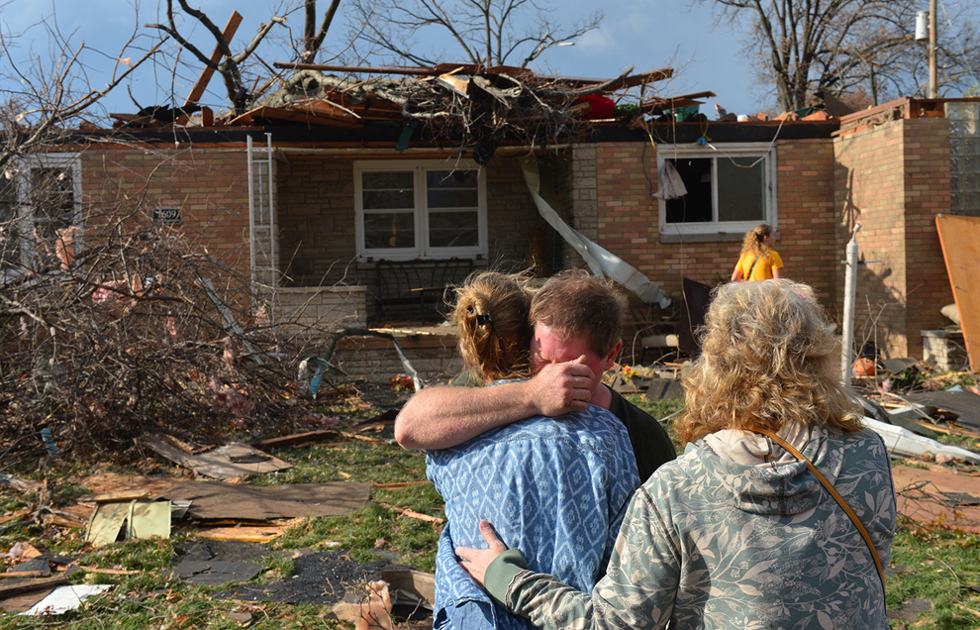
"¡Por lo menos salimos con vida!"

Slide 7
El cuerpo es mortal, el alma eterna
“Aunque nuestro hombre exterior va decayendo, sin embargo nuestro hombre interior se renueva de día en día. 17 Pues esta aflicción leve y pasajera nos produce un eterno peso de gloria que sobrepasa toda comparación, 18 al no poner nuestra vista en las cosas que se ven, sino en las que no se ven. Porque las cosas que se ven son temporales, pero las que no se ven son eternas”. (2 Corintios 4:16-18).

Slide 8
Si el hombre interior es "El verdadero yo", debería ser nuestra primera preocupación en cuanto al:
Adorno
Alimentación
Preservación

Slide 9
1. Adorno
ADORNO = “Algo añadido para hacer más atractiva a una persona o cosa” (Diccionario Britannica)
³Que el adorno de ustedes no sea el externo: peinados ostentosos, joyas de oro o vestidos lujosos, 4 sino que sea lo que procede de lo íntimo del corazón, con el adorno incorruptible de un espíritu tierno y sereno, lo cual es precioso delante de Dios.
Quiero…que las mujeres se vistan con ropa decorosa, con pudor y modestia, no con peinado ostentoso, no con oro, o perlas, o vestidos costosos, 10 sino con buenas obras, como corresponde a las mujeres que profesan la piedad. (1 Timoteo 2:9-10)

Slide 10
2. Alimentación
²⁰También decía: «Lo que sale del hombre, eso es lo que contamina al hombre. 21 Porque de adentro, del corazón de los hombres, salen los malos pensamientos, fornicaciones, robos, homicidios, adulterios, 22 avaricias, maldades, engaños, sensualidad, envidia, calumnia, orgullo e insensatez. 23 Todas estas maldades de adentro salen, y contaminan al hombre». (Marcos 7:20-23)
¿CÓMO ENTRAN ESTAS COSAS AL CORAZÓN? Si entra basura, sale basura.
“Por lo demás, hermanos, todo lo que es verdadero, todo lo digno, todo lo justo, todo lo puro, todo lo amable, todo lo honorable, si hay alguna virtud o algo que merece elogio, en esto mediten”.

Slide 11
3. Preservación
^{24 ”}Entonces Jesús dijo a Sus discípulos: «Si alguien quiere venir en pos de Mí, niéguese a sí mismo, tome su cruz y que me siga. 25 Porque el que quiera salvar su vida, la perderá; pero el que pierda su vida por causa de Mí, la hallará” (Mateo 16:24-25).
Versión amplificada: Porque el que quiera salvar su vida [en este mundo] la perderá [eventualmente, a través de la muerte], pero el que pierda su vida [en este mundo] por causa de Mí, la hallará [es decir, vida conmigo por toda la eternidad] .
El tiempo puede estar cerca cuando la confesión de Fe en Dios y Cristo signifique la muerte.

Slide 12
¡ADVERTENCIA!
¡El hombre interior siempre existirá, pero no necesariamente con Jesús en el cielo!
“Viene la hora en que todos los que están en los sepulcros oirán Su voz, 29 y saldrán: los que hicieron lo bueno, a resurrección de vida, y los que practicaron lo malo, a resurrección de juicio”. (Juan 5:28-29)
“Por tanto, todo el que me confiese delante de los hombres, Yo también lo confesaré delante de Mi Padre que está en los cielos. 33 Pero cualquiera que me niegue delante de los hombres, Yo también lo negaré delante de Mi Padre que está en los cielos”. (Mateo 10:32-33)

Slide 13
"¿CÓMO ESTÁS ESTA NOCHE?"
“Amado, ruego que seas prosperado en todo así como prospera tu alma, y que tengas buena salud”.
3 Juan 2

